Slide 1


L’Infermiere di Famiglia e di Comunità nell’Azienda USL Bologna
Direzione Assistenziale Tecnica e Riabilitativa

Slide 2
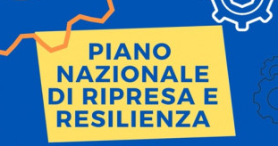

L’Infermiere di Famiglia e di Comunità
nell’Azienda AUSL di Bologna:
Il razionale
Premessa
Il modello: Fase 1
Il modello: Fase 2
La missione 6 del PNRR definisce chiaramente l’implementazione di reti di prossimità, attraverso il potenziamento delle Case e degli Ospedali di Comunità e dell’assistenza territoriale, dove l’IFeC, come sottolineato anche dall’Agenas trova il migliore riconoscimento.
Conclusioni
Il modello: Fase 3
Il modello: Fase 4
D.lgs. N.34 del 2020 convertito in Legge n.77 del 2020 che dispone l’introduzione dell’IFeC al fine di potenziare la presa in carico sul territorio dei soggetti che necessitano di assistenza.

Slide 3
L’Infermiere di Famiglia e di Comunità:
la sua definizione
Premessa
Il modello: Fase 1
Il modello: Fase 2
«aiuterà gli individui e le famiglie ad adattarsi alla malattia e alla disabilità cronica, o nei momenti di stress, trascorrendo buona parte del loro tempo a lavorare a domicilio dei pazienti e con le loro famiglie. Tali infermieri consigliano riguardo gli stili di vita ed i fattori comportamentali di rischio, così come assisteranno le famiglie con problemi riguardanti la salute. Attraverso la diagnosi precoce, essi possono garantire che i problemi sanitari delle famiglie siano curati in uno stadio precoce. Con la loro conoscenza della salute pubblica, delle tematiche sociali e degli altri servizi sociali, possono identificare gli effetti dei fattori socioeconomici sulla salute della famiglia ed indirizzare quest'ultima alle strutture più adatte. Possono facilitare le dimissioni precoci dagli ospedali fornendo assistenza infermieristica a domicilio ed agire da tramite tra la famiglia ed il medico di base, sostituendosi a quest'ultimo quando i bisogni identificati sono di carattere prevalentemente infermieristico»*
Conclusioni
Il modello: Fase 3
Il modello: Fase 4
*World Health Organization. (2000). The Family Health Nurse. Context, conceptual framework and curriculum

Slide 4
L’Infermiere di Famiglia e di Comunità
nell’Azienda AUSL di Bologna:
la sperimentazione del 2007
Premessa
Il modello: Fase 1
Il modello: Fase 2
…nel 2007, all’interno di un contesto di riorganizzazione delle Cure Primarie, un proficuo dibattito professionale sulla funzione infermieristica nel territorio ha portato all’identificazione dell’Infermiere di Famiglia e di Comunità…
Tenendo conto dei principi definiti dell’OMS in materia di sanità pubblica e di innovazione professionale, sono stati posti i seguenti obiettivi di sperimentazione di un nuovo modello:
Potenziare la capacità dei servizi territoriali di rispondere ai bisogni dei cittadini
Migliorare l’offerta dei servizi, degli interventi preventivi e clinico assistenziali
Implementare la capacità di identificare e analizzare i bisogni della popolazione
Potenziare il sistema di continuità delle cure
Valorizzare la professionalità attraverso il superamento del sistema assistenziale prestazionale
Conclusioni
Il modello: Fase 3
Il modello: Fase 4

Slide 5

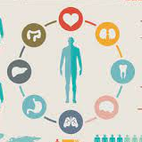
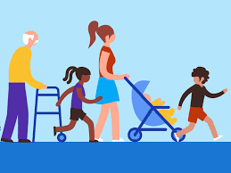



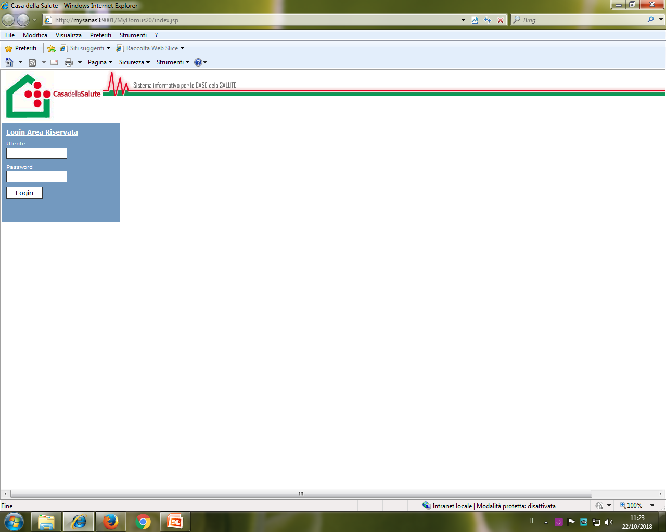
L’Infermiere di Famiglia e di Comunità
nell’Azienda AUSL di Bologna:
Cosa è accaduto dal 2007 a oggi?
Premessa
Il modello: Fase 1
Il modello: Fase 2
Modello organizzativo assistenziale territoriale IFeC
Sperimentazione IFeC
Infermiere ADI
Infermiere della cronicità
Infermiere di continuità
Infermiere di microarea
Conclusioni
Il modello: Fase 3
Il modello: Fase 4
PCAP
COT-CUD/CUM
Case della Salute
Case della Comunità
Notes:
Infermiere ADI come implementazione del modello del case management

Slide 6

L’Infermiere di Famiglia e di Comunità
nell’Azienda AUSL di Bologna:
L’obiettivo generale
Premessa
Il modello: Fase 1
Il modello: Fase 2
Potenziare l’assistenza di prossimità e la presa in carico del cittadino, della famiglia e della comunità a livello territoriale attraverso la costruzione, l’implementazione, il monitoraggio e la valutazione del modello organizzativo assistenziale territoriale dell’IFeC nell’ambito delle cure primarie dell’AUSL Bologna
Conclusioni
Il modello: Fase 3
Il modello: Fase 4

Slide 7
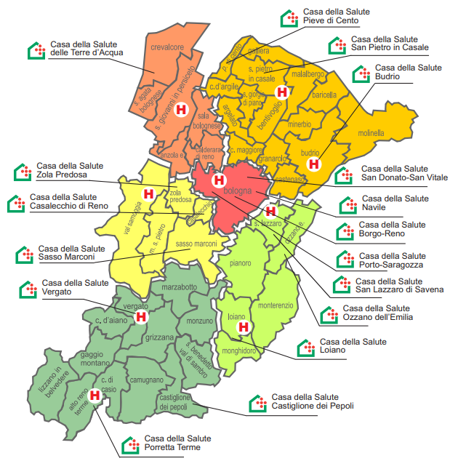
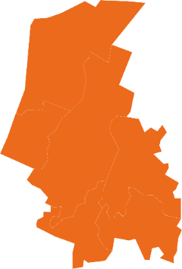
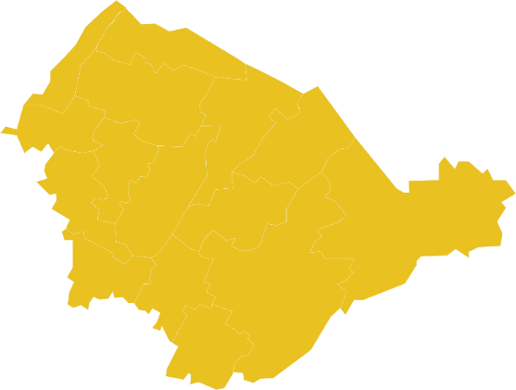
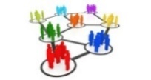
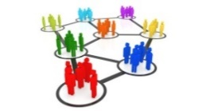
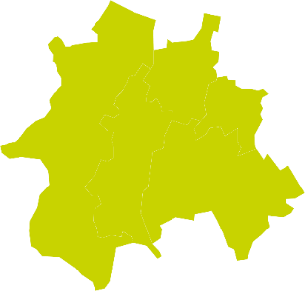

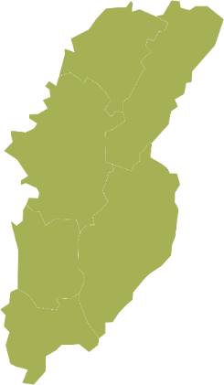
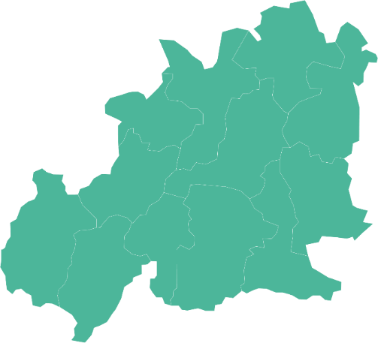

L’Infermiere di Famiglia e di Comunità
nell’Azienda AUSL di Bologna:
L’obiettivo
Premessa
Il modello: Fase 1
Il modello: Fase 2
MMG/PLS
PCAP
Team di cure intermedie
UASS
Ufficio Reti
SID
Infermieri di famiglia
Ambulatori cronicità
Infermieri di continuità
CSM
Pediatria di comunità
Consultori
Cure palliative
Etc..
Conclusioni
Il modello: Fase 3
Il modello: Fase 4
…dal concetto di integrazione a quello di community building
Notes:
Non si vogliono quindi riproporre semplici sperimentazioni o creare barriere all’interno dei setting ma bensì reti di prossimità per il cittadino e per i professionisti.
Quattro sono le principali fasi, in cui abbiamo suddivido le diverse attività volte alla costruzione, implementazione, monitoraggio e valutazione del modello assistenziale proposto

Slide 8
L’Infermiere di Famiglia e di Comunità
nell’Azienda AUSL di Bologna:
Il modello organizzativo assistenziale: Fase 1
Premessa
Il modello: Fase 1
Il modello: Fase 2
Attività FASE 1 | 9/2021 | 10/2021 | 11/2021 | 12/2021 | Dal 1/2022 al 3/2022 | Dal 3/2022 a 6/2022 | Dal 6/2022 al 9/2022 | Dal 9/2022 al 12/2022
Analisi del contesto
Incontri multidisciplinari con i distretti
Conclusioni
Il modello: Fase 3
Il modello: Fase 4
Legenda
Completato
Incontri periodici
Veronica Cappelli

Slide 9

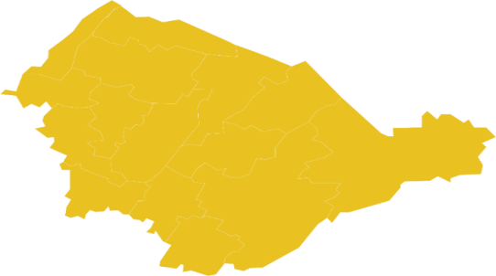


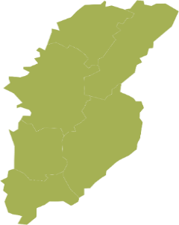

L’Infermiere di Famiglia e di Comunità
nell’Azienda AUSL di Bologna:
Il modello organizzativo assistenziale: Fase 1
Premessa
Il modello: Fase 1
Il modello: Fase 2
Attività FASE 1 | 9/2021 | 10/2021 | 11/2021 | 12/2021 | Dal 1/2022 al 3/2022 | Dal 3/2022 a 6/2022 | Dal 6/2022 al 9/2022 | Dal 9/2022 al 12/2022
ANALISI DEL CONTESTO
Equipe domiciliari
Ambulatori per la gestione della cronicità
PCAP e PCAP pediatrico
Nuclei di cure Primarie
UASS
Pediatria territoriale
Case della Salute e Os.Co.
Hospice e rete delle cure palliative
CSM
…
Conclusioni
Il modello: Fase 3
Il modello: Fase 4
Pianura Ovest
Pianura Est
Bologna
Reno-Lavino-Samoggia
Savena-Idice
Appenino

Slide 10
L’Infermiere di Famiglia e di Comunità
nell’Azienda AUSL di Bologna:
Il modello organizzativo assistenziale: Fase 2
Premessa
Il modello: Fase 1
Il modello: Fase 2
Attività FASE 2 | 9/2021 | 10/2021 | 11/2021 | 12/2021 | Dal 1/2022 al 3/2022 | Dal 3/2022 a 6/2022 | Dal 6/2022 al 9/2022 | Dal 9/2022 al 12/2022
Definizione delle caratteristiche del modello
Attivazione IFeC
L’IFeC e le altre figure professionali
Presa in carico del cittadino
Definizione della popolazione target
Strumenti di valutazione e flussi informativi
Conclusioni
Il modello: Fase 3
Il modello: Fase 4
Legenda
Da completare
Completato
Rivalutazione
Notes:
FASE 3 Definizione delle caratteristiche organizzativo-assistenziali

Slide 11

L’Infermiere di Famiglia e di Comunità
nell’Azienda AUSL di Bologna:
Il modello organizzativo assistenziale: Fase 2
Premessa
Il modello: Fase 1
Il modello: Fase 2
Attività FASE 2 | 9/2021 | 10/2021 | 11/2021 | 12/2021 | Dal 1/2022 al 3/2022 | Dal 3/2022 a 6/2022 | Dal 6/2022 al 9/2022 | Dal 9/2022 al 12/2022
Attivazione IFeC
Ospedale
Team Cure Intermedie
PCAP
Conclusioni
Il modello: Fase 3
Il modello: Fase 4
MMG
Cure palliative
Cittadino
IFeC
SID/ Ambulatori della cronicità
Associazioni territoriali
UASS e servizi sociali
DSM
Veronica Cappelli

Slide 12
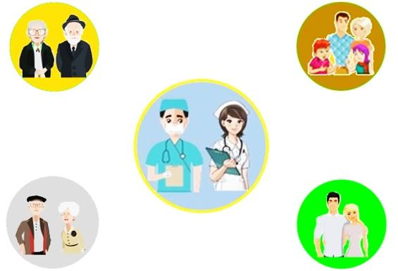
L’Infermiere di Famiglia e di Comunità
nell’Azienda AUSL di Bologna:
Il modello organizzativo assistenziale: Fase 2
Premessa
Il modello: Fase 1
Il modello: Fase 2
Attività FASE 2 | 9/2021 | 10/2021 | 11/2021 | 12/2021 | Dal 1/2022 al 3/2022 | Dal 3/2022 a 6/2022 | Dal 6/2022 al 9/2022 | Dal 9/2022 al 12/2022
Definizione delle caratteristiche del modello
Conclusioni
Il modello: Fase 3
Il modello: Fase 4
Prossimità alla famiglia e alla comunità
L'ambito di riferimento territoriale dell'IFeC è un elemento fondamentale e caratterizzante . Con la sua presenza nel territorio si prevede l'individuazione di assistiti di propria competenza, secondo un criterio geografico di ripartizione del territorio e di stratificazione del livello di bisogno della popolazione.

Slide 13

L’Infermiere di Famiglia e di Comunità
nell’Azienda AUSL di Bologna:
Il modello organizzativo assistenziale: Fase 2
Premessa
Il modello: Fase 1
Il modello: Fase 2
Attività FASE 2 | 9/2021 | 10/2021 | 11/2021 | 12/2021 | Dal 1/2022 al 3/2022 | Dal 3/2022 a 6/2022 | Dal 6/2022 al 9/2022 | Dal 9/2022 al 12/2022
Presa in carico del cittadino
Principali attività
Interventi di educazione terapeutica e promozione a corretti stili di vita su utente e famiglia
Raccordo/attivazione SID/ambulatorio cronicità per cui IFeC rimane riferimento nei casi complessi
Indirizzo all’utilizzo dei servizi socio-sanitari
Raccordo con ufficio reti dei distretti
Attivazione servizio sociale
Raccordo con DSM, consultori, cure palliative
Raccordo con Team Cure Intermedie e ritorno al MMG per revisione/stesura PAI.
Conclusioni
Il modello: Fase 3
Il modello: Fase 4

Slide 14

L’Infermiere di Famiglia e di Comunità
nell’Azienda AUSL di Bologna:
Il modello organizzativo assistenziale: Fase 2
Premessa
Il modello: Fase 1
Il modello: Fase 2
Attività FASE 2 | 9/2021 | 10/2021 | 11/2021 | 12/2021 | Dal 1/2022 al 3/2022 | Dal 3/2022 a 6/2022 | Dal 6/2022 al 9/2022 | Dal 9/2022 al 12/2022
Definizione della popolazione target
Conclusioni
Il modello: Fase 3
Il modello: Fase 4
Popolazione target iniziale
Popolazione anziana (over 65) dimessa per qualsiasi causa
Popolazione fragile non inserita in percorsi di presa in carico socio-sanitari, su indicazione del MMG, UASS, etc.

Slide 15

L’Infermiere di Famiglia e di Comunità
nell’Azienda AUSL di Bologna:
Il modello organizzativo assistenziale: Fase 2
Premessa
Il modello: Fase 1
Il modello: Fase 2
Attività FASE 2 | 9/2021 | 10/2021 | 11/2021 | 12/2021 | Dal 1/2022 al 3/2022 | Dal 3/2022 a 6/2022 | Dal 6/2022 al 9/2022 | Dal 9/2022 al 12/2022
Strumenti di valutazione e flussi informativi
Conclusioni
Il modello: Fase 3
Il modello: Fase 4
Database “Casa della Salute” dove saranno registrate tutte le prese in carico agite dell’IFeC e tutte quelle attivate dagli ambulatori per la gestione della cronicità;
“MyADI” dove sono presenti i dati degli utenti presi in carico dall’infermiere di assistenza domiciliare;
“Garsia Dimissioni Protette” dove sono presenti tutti i dati degli utenti segnalati da dimissione ospedaliera;
“AREAS” dove sono presenti tutte le informazioni dei pazienti ospedalizzati.
APPLICATIVO INFORMATIZZATO
Veronica Cappelli

Slide 16
L’Infermiere di Famiglia e di Comunità
nell’Azienda AUSL di Bologna:
Il modello organizzativo assistenziale: Fase 3
Premessa
Il modello: Fase 1
Il modello: Fase 2
Attività FASE 3 | 9/2021 | 10/2021 | 11/2021 | 12/2021 | 1/2022 | 2/2022 | 3/2022
Profilo di competenze
Percorso formativo
Avviso di reclutamento
Conclusioni
Il modello: Fase 3
Il modello: Fase 4
Legenda
Da completare
Completato
Veronica Cappelli
Notes:
Il modello organizzativo assistenziale proposto si divide principalmente in quattro fasi. La prima fase riguarda una parte maggiormente organizzativa. Al fine di strutturare ed implementare il modello organizzativo è stato…

Slide 17



L’Infermiere di Famiglia e di Comunità
nell’Azienda AUSL di Bologna:
Il modello organizzativo assistenziale: Fase 3
Premessa
Il modello: Fase 1
Il modello: Fase 2
Attività FASE 3 | 9/2021 | 10/2021 | 11/2021 | 12/2021 | 1/2022 | 2/2022 | 3/2022
PROFILO DI COMPETENZE
LE COMPETENZE AVANZATE
nella relazione terapeutica con gli assistiti;
nella relazione interpersonale con gli altri attori delle cure;
di lettura critica della letteratura scientifica e capacità di ricerca clinica e sociale;
di analisi delle situazioni di salute con cui si confronta, contestualizzate alla situazione di vita delle persone con cui interagisce;
di promozione della salute e di prevenzione primaria, secondaria, terziaria e quaternaria;
di case management per le malattie croniche in tutte le fasi della vita;
di educazione terapeutica.
I LIVELLI DELL’INTERVENTO
livello individuale e familiare attraverso interventi diretti e indiretti che hanno la persona e la sua famiglia come destinatari.
livello gruppale attraverso interventi che si rivolgono a gruppi di persone specificamente organizzati in funzione di specifici bisogni di salute.
livello comunitario attraverso azioni rivolte alle comunità
Conclusioni
Il modello: Fase 3
Il modello: Fase 4
Veronica Cappelli
Notes:
Competenze e attività che vengono attribuite al professionista in relazione alla normativa di riferimento e al contesto organizzativo in cui le sue competenze si esplicano

Slide 18

L’Infermiere di Famiglia e di Comunità
nell’Azienda AUSL di Bologna:
Il modello organizzativo assistenziale: Fase 3
Premessa
Il modello: Fase 1
Il modello: Fase 2
Attività FASE 3 | 9/2021 | 10/2021 | 11/2021 | 12/2021 | 1/2022 | 2/2022 | 3/2022
PROFILO DI COMPETENZE
Valutazione dei bisogni
Processo decisionale
Promozione ed educazione alla salute
Comunicazione
Care manager
Assistenza basata sulle evidenze
eHealth
Conclusioni
Il modello: Fase 3
Il modello: Fase 4
Veronica Cappelli
Notes:
Competenze e attività che vengono attribuite al professionista in relazione alla normativa di riferimento e al contesto organizzativo in cui le sue competenze si esplicano

Slide 19
L’Infermiere di Famiglia e di Comunità
nell’Azienda AUSL di Bologna:
Il modello organizzativo assistenziale: Fase 3
Premessa
Il modello: Fase 1
Il modello: Fase 2
Attività FASE 3 | 9/2021 | 10/2021 | 11/2021 | 12/2021 | 1/2022 | 2/2022 | 3/2022
PERCORSO FORMATIVO
L’Infermiere di Famiglia e di Comunità è il professionista in possesso di titolo universitario post base (Master/Laurea magistrale clinica) competente nella promozione della salute e in tutti i livelli della prevenzione, nonché nella presa in carico, dal punto di vista infermieristico, delle persone nel loro ambiente familiare e di vita e nella gestione partecipativa dei processi di salute individuali e della comunità, al fine di mettere le persone in grado di raggiungere il miglior risultato di salute "possibile".
Conclusioni
Il modello: Fase 3
Il modello: Fase 4
Key competence
Conoscenze rispetto alla attivazione di reti, servizi
Assessment di comunità
Competenza multiculturale
Competenze socio-sanitarie
Competenze di case management
In attesa della disponibilità dei percorsi formativi universitari è necessario prevedere un percorso formativo di avviamento aziendale che preveda
una parte teorica blended di 72 ore
una parte on work di 72 ore.
Notes:
Parte integrante del bando di reclutamento aziendale

Slide 20

L’Infermiere di Famiglia e di Comunità
nell’Azienda AUSL di Bologna:
Il modello organizzativo assistenziale: Fase 3
Premessa
Il modello: Fase 1
Il modello: Fase 2
Attività FASE 3 | 9/2021 | 10/2021 | 11/2021 | 12/2021 | 1/2022 | 2/2022 | 3/2022
AVVISO DI RECLUTAMENTO
AVVISO DI SELEZIONE E RECLUTAMENTO PER L’ASSEGNAZIONE AL RUOLO DI INFERMIERE DI FAMIGLIA E COMUNITA’ ALL’INTERNO DEL TERRITORIO AUSL BOLOGNA
Scadenza 14 dicembre 2021
Conclusioni
Il modello: Fase 3
Il modello: Fase 4
REQUISITI DI AMMISSIONE
Dipendenti dell’Azienda USL di Bologna inquadrati nel profilo professionale di CPS Infermiere cat. D, con i seguenti requisiti:
contratto di lavoro a tempo indeterminato e con rapporto di lavoro a tempo pieno ovvero con la disponibilità alla trasformazione da tempo parziale al tempo pieno, ed aver superato positivamente il periodo di prova
idoneità specifica all’effettuazione di tutte le funzioni e attività da svolgersi in ambito territoriale
possesso della patente di guida cat. B e abilitazione alla guida.
Notes:
Inserire immagine del bando e criteri di partecipazione

Slide 21
L’Infermiere di Famiglia e di Comunità
nell’Azienda AUSL di Bologna:
Il modello organizzativo assistenziale: Fase 3
Premessa
Il modello: Fase 1
Il modello: Fase 2
Attività FASE 3 | 9/2021 | 10/2021 | 11/2021 | 12/2021 | 1/2022 | 2/2022 | 3/2022
AVVISO DI RECLUTAMENTO
AVVISO DI SELEZIONE E RECLUTAMENTO PER L’ASSEGNAZIONE AL RUOLO DI INFERMIERE DI FAMIGLIA E COMUNITA’ ALL’INTERNO DEL TERRITORIO AUSL BOLOGNA
Conclusioni
Il modello: Fase 3
Il modello: Fase 4
Scadenza 14 dicembre 2021
TITOLI PREFERENZIALI
Esperienza di almeno 6 mesi in ambito territoriale, assistenza domiciliare, ambulatori territoriali, cure palliative territoriali, salute mentale, nei servizi di integrazione ospedale-territorio e di presa in carico di soggetti fragili
Percorsi di master 1 livello di Infermiere di Famiglia e Comunità o master equivalenti
Notes:
Inserire immagine del bando e criteri di partecipazione

Slide 22
L’Infermiere di Famiglia e di Comunità
nell’Azienda AUSL di Bologna:
Il modello organizzativo assistenziale: Fase 3 Pilotaggi locali a partire dal mese di Maggio 2022
Premessa
Il modello: Fase 1
Il modello: Fase 2
2 IFeC Pianura Ovest:
1 CdS Crevalcore
1 S.Giovanni in Persiceto
3 IFeC Pianura Est:
1 CdS Budio
1 CdS S.Pietro in Casale
1 CdS Pieve di Cento
3 IFeC ReLaSa:
1 CdS Casalecchio
1 CdS Sasso Marconi
1 Bazzano
7 IFeC Pianura Est:
2 microaree (P.zza dei Colori, Pescarola)
1 CdS Navile
1 CdS S.Donato-S.Vitale
1 CdS Borgo-Reno
1 CdS Porto Saragozza
1 Mazzacorati
Conclusioni
Il modello: Fase 3
Il modello: Fase 4
2 IFeC Savena Idice:
1 CdS Loiano
1 CdS S.Lazzaro
3 IFeC Appennino:
1 CdS Porretta
1 CdS Vergato
1 Vado-Monzuno
NB per ReLaSa e Savena Idice in attesa di conferma delle sedi
Notes:
Inserire immagine del bando e criteri di partecipazione

Slide 23
L’Infermiere di Famiglia e di Comunità
nell’Azienda AUSL di Bologna:
Il modello organizzativo assistenziale: Fase 4
Premessa
Il modello: Fase 1
Il modello: Fase 2
Costituzione Cabina di Regia a livello Aziendale per lo sviluppo della Progettualità: Direzione Sanitaria, Direttore Socio Sanitario, Direttori di Distretto, Direttore Dipartimento di Cure Primarie e Direzione Assistenziale
Attività FASE 4 | Dal 1/2022 al 3/2022 | Dal 3/2022 a 6/2022 | Dal 6/2022 al 9/2022 | Dal 9/2022 al 12/2022
Monitoraggio
Valutazione d’impatto
Conclusioni
Il modello: Fase 3
Il modello: Fase 4
Legenda
Da completare
Veronica Cappelli

Slide 24

L’Infermiere di Famiglia e di Comunità
nell’Azienda AUSL di Bologna:
Il modello organizzativo assistenziale: Fase 4
Premessa
Il modello: Fase 1
Il modello: Fase 2
Attività FASE 4 | Dal 1/2022 al 3/2022 | Dal 3/2022 a 6/2022 | Dal 6/2022 al 9/2022 | Dal 9/2022 al 12/2022
Monitoraggio
INDICATORI DI MONITORAGGIO
Numero di IFeC presenti in ogni distretto (≥ 2);
Numero dei distretti che implementeranno il servizio sul totale dei distretti coinvolti, (≥70%);
Numero totale di prese in carico dell’IFeC ad un anno dalla sua implementazione
Numero dei pazienti valutati sul numero di segnalazioni post-dimissioni pervenute all’IFeC (≥ 80%);
Numero totale di pazienti presi in carico sul totale dei pazienti valutati (≥ 60%);
Numero di volte che l’IFeC viene attivato da altri setting assistenziali, escludendo le segnalazioni post-dimissione.
Conclusioni
Il modello: Fase 3
Il modello: Fase 4

Slide 25
L’Infermiere di Famiglia e di Comunità
nell’Azienda AUSL di Bologna:
Conclusioni
Premessa
Il modello: Fase 1
Il modello: Fase 2
«Quali sono i risultati attesi?»
Riduzione del numero dei ricoveri impropri
Diminuzione degli accessi in PS
Aumento dell’utilizzo servizi di rete socio-sanitari
Miglioramento della comunicazione interdisciplinare tra i diversi professionisti della salute che prendono in carico il cittadino
Implementazione della presa in carico del cittadino
Orientamento del cittadino alla conoscenza di una nuova figura professionale e della rete dei servizi e dei professionisti presenti sul territorio.
Conclusioni
Il modello: Fase 3
Il modello: Fase 4

Slide 26
L’Infermiere di Famiglia e di Comunità
nell’Azienda AUSL di Bologna:
Take home message
È fondamentale implementare un modello assistenziale differente da quello centrato sull’ospedale, orientato verso un’offerta territoriale ampia e dinamica.
L’approccio è focalizzato sul contesto di vita quotidiana della persona.
Il territorio diventa luogo elettivo per attività di prevenzione e promozione della salute, percorsi di presa in carico della cronicità e della personalizzazione dell’assistenza.
L’analisi degli aspetti sociali e l’integrazione con i servizi sono elementi necessari nella stratificazione dei bisogni.
Responsabilizzazione e coinvolgimento attivo del paziente nella gestione della propria condizione di salute.
L’applicazione di modelli orientati alla prossimità può contenere la spesa sanitaria e mitigare l’impatto della malattia sulla qualità di vita.
Premessa
Il modello: Fase 1
Il modello: Fase 2
Conclusioni
Il modello: Fase 3
Il modello: Fase 4
Veronica Cappelli

Slide 27
Grazie per la vostra attenzione!

